Slide 1
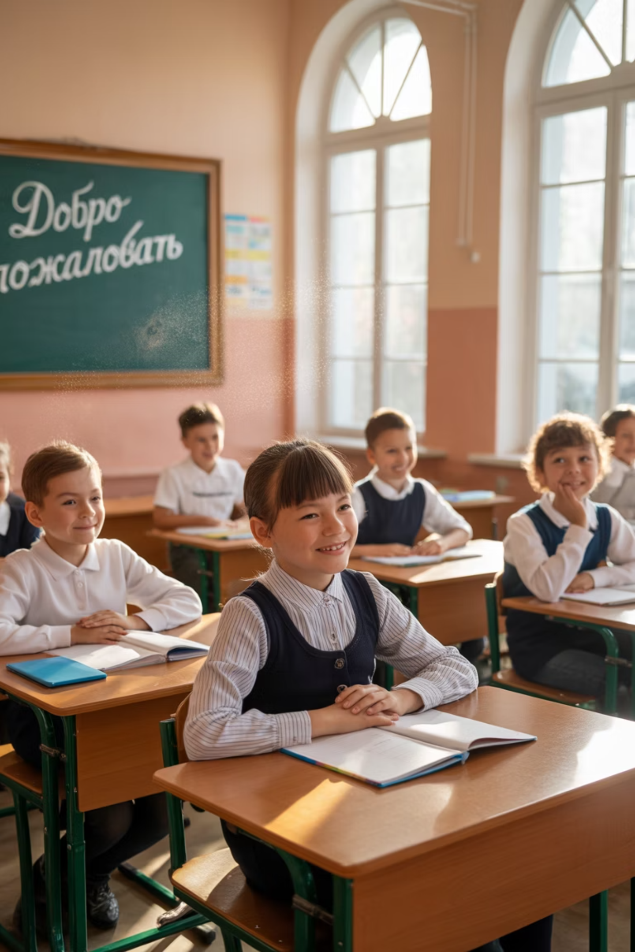
Помощь в адаптации школьников к 5 классу

Slide 2
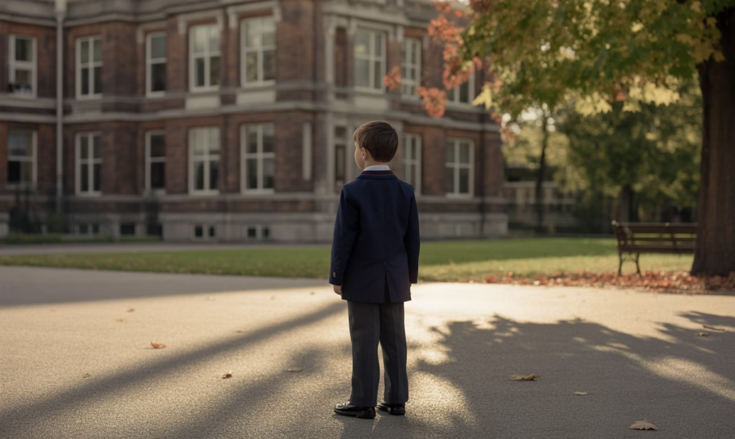
Что такое адаптация к 5 классу
Адаптация – это процесс приспособления к новым условиям обучения. Она длится примерно 2-3 месяца в начале учебного года.
В этот период формируются новые учебные навыки. Ребенок привыкает к возросшим требованиям.
Знакомство
Первый контакт с новыми правилами и учителями
Привыкание
Постепенное освоение новых требований
Принятие
Успешное включение в новую систему обучения

Slide 3



Причины дезадаптации
Смена условий
Повышенные
требования
Семейные факторы
Новые учителя-предметники с разными требованиями и стилем преподавания
Проблемы в семье, недостаточное внимание или чрезмерная опека родителей
Необходимость большей самостоятельности и ответственности за учебу

Slide 4
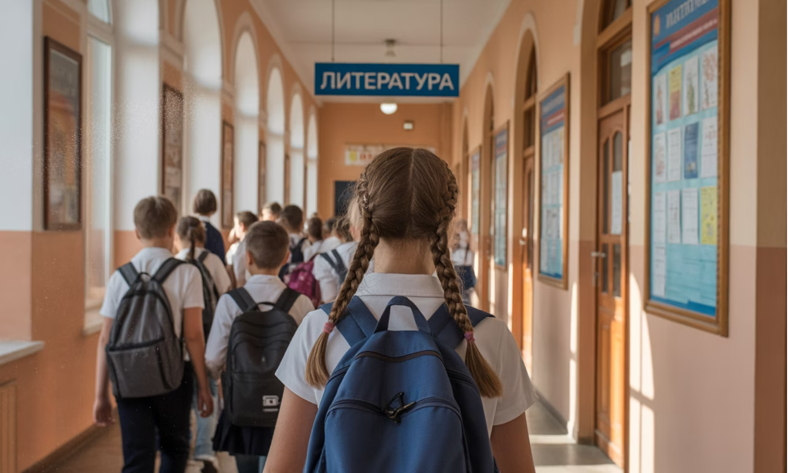
Особенности перехода в среднее звено
1
Новая система обучения
Расписание усложняется, появляется много новых предметов и учителей
2
Кабинетная система
Необходимость перемещаться между кабинетами, более сложный учебный материал
3
Изменение отношений
Перестройка привычных связей с одноклассниками и учителями

Slide 5
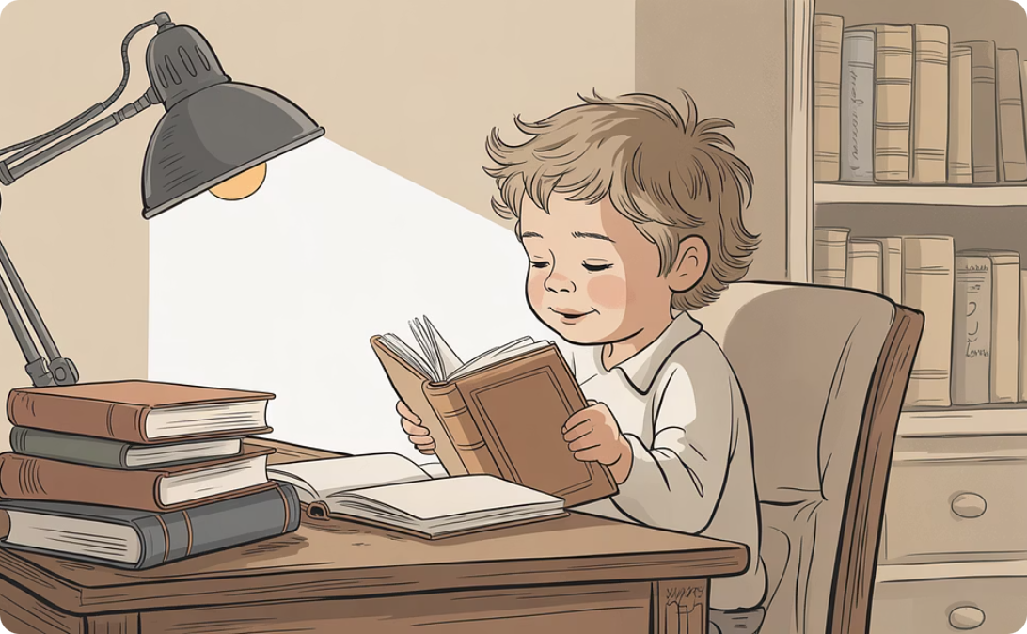
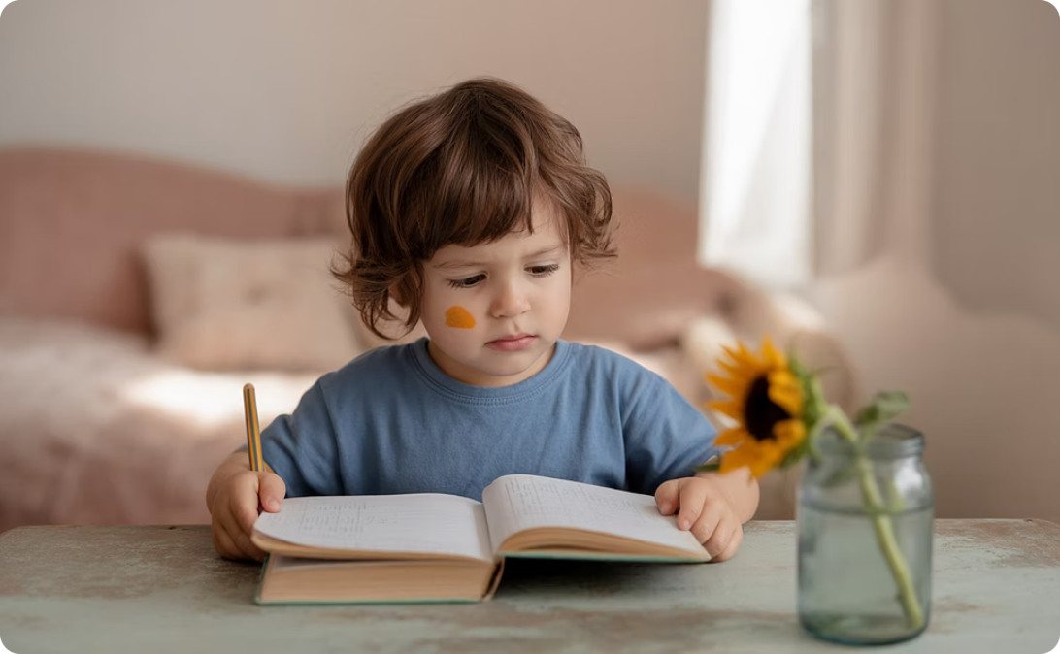
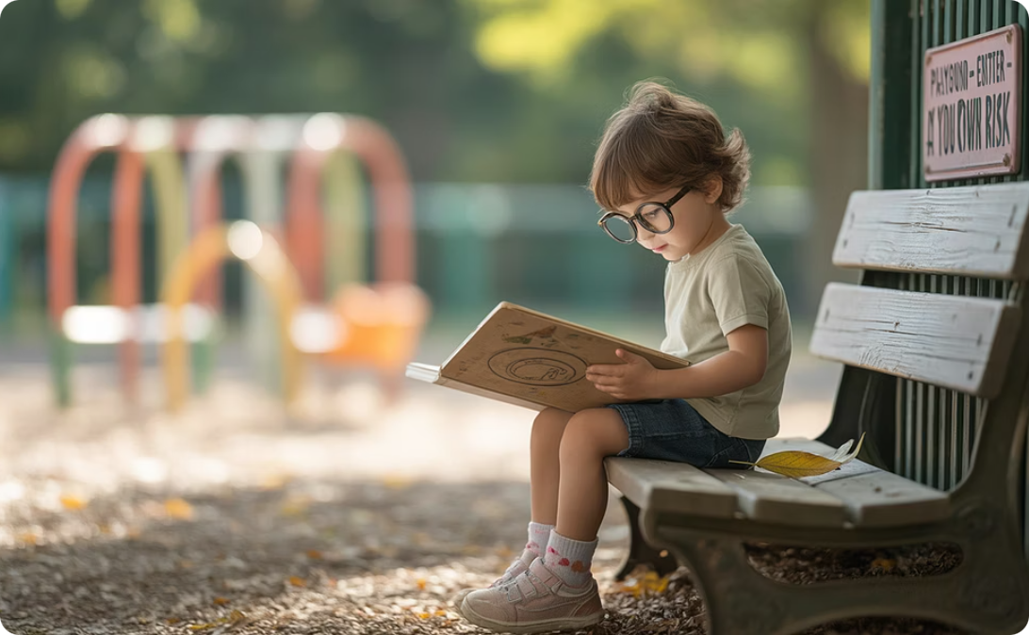
Признаки проблем с адаптацией
Физические признаки
Учебные трудности
Социальные проблемы
Частые опоздания в школу
Потеря интереса к предметам
Отсутствие друзей
Повышенная утомляемость
Снижение оценок
Конфликты с одноклассниками
Долгое выполнение домашних заданий
Нежелание идти в школу
Замкнутость или агрессивность

Slide 6

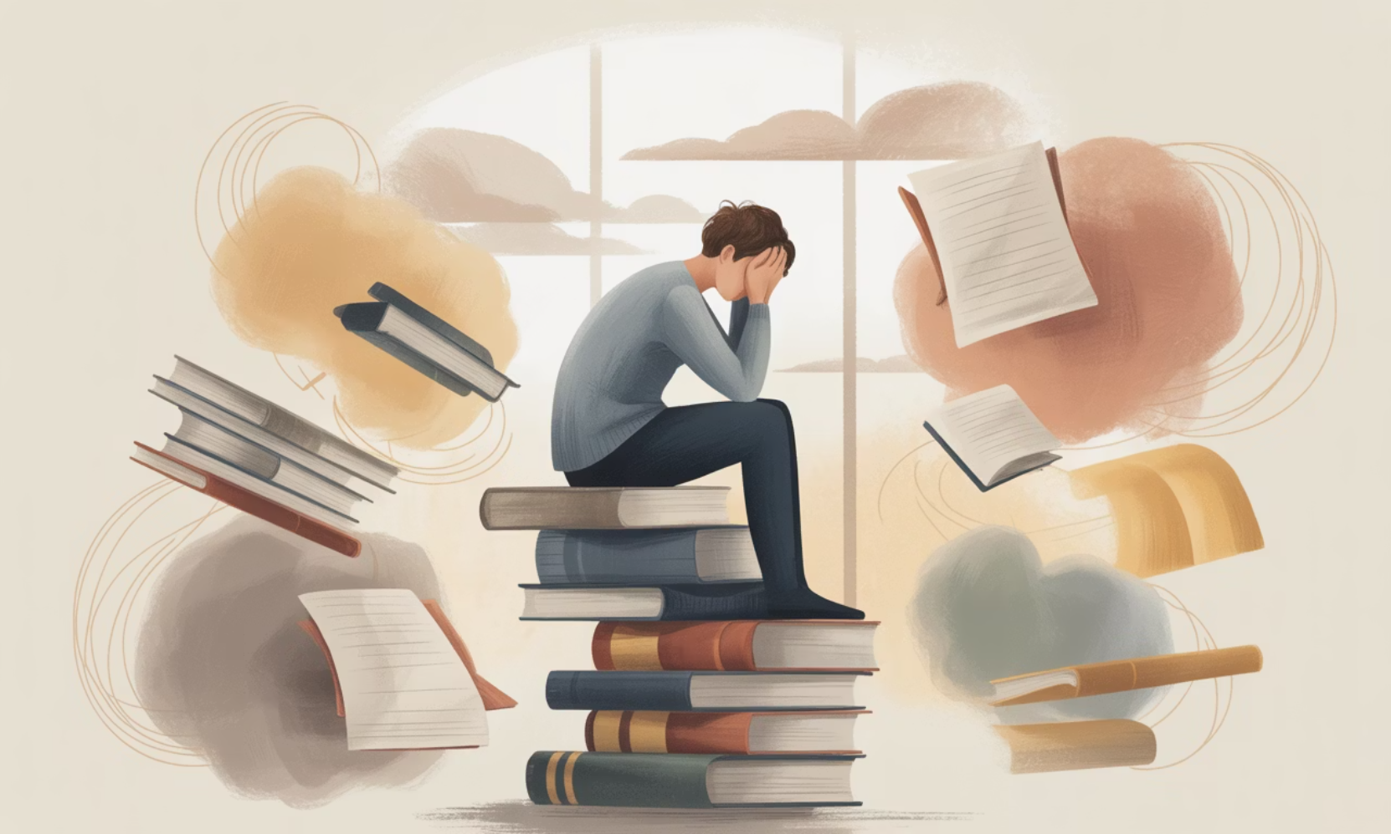


Последствия дезадаптации
Если вовремя не обратить внимание на трудности адаптации, это может привести к серьезным проблемам.
Академические проблемы
Снижение успеваемости и интереса к учебе
Эмоциональные трудности
Тревожность, раздражительность, снижение самооценки
Социальные проблемы
Конфликты с учителями и сверстниками, изоляция

Slide 7
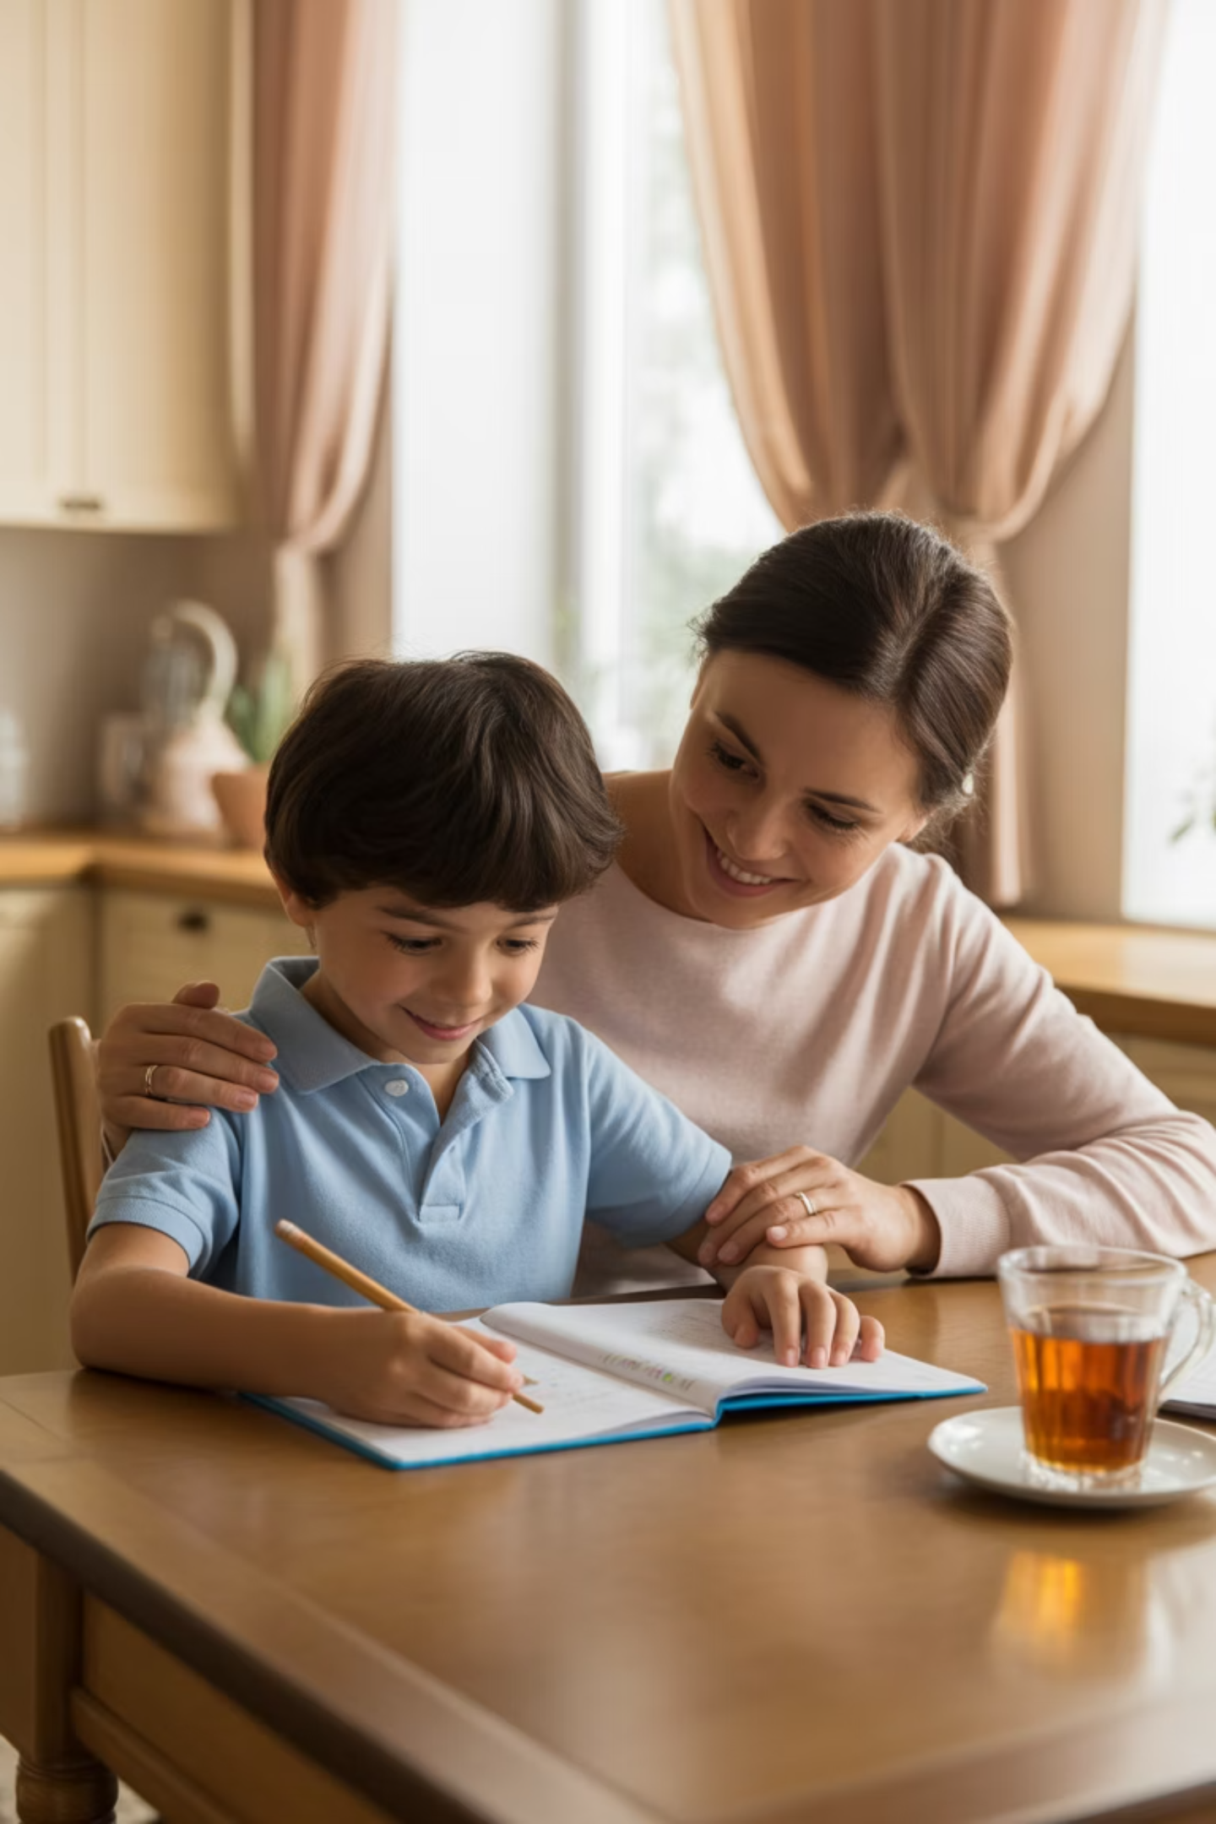




Как помочь ребенку адаптироваться?
Организуйте режим
Создайте чёткий распорядок дня.
Помогите выделить время для отдыха и учёбы.
Общайтесь
Ежедневно обсуждайте школьные события. Внимательно слушайте ребёнка.
Поддерживайте самостоятельность
Контролируйте учёбу, но не делайте всё за ребёнка. Поощряйте инициативу.
Сотрудничайте с учителями
Поддерживайте контакт с классным руководителем.
Участвуйте в школьных мероприятиях.

Slide 8






Школа и семья
Успешная адаптация возможна только при тесном сотрудничестве школы и семьи.
Участие в жизни класса
Совместные мероприятия и активности
Обмен информацией
Совместное решение проблем
Регулярное общение между родителями и педагогами
Общие стратегии по преодолению трудностей ребёнка

